Slide 1
Metodika zdravstvenog odgoja

Slide 2
Koja ljudska odlika je najbitnija za:
1. očuvanje zdravlja
ZNANJE
2. sprječavanje
bolesti
3. pravodobna zdravstvena aktivnost

Slide 3
Proces poučavanja ovisi?
1. Onima koji
2. Onima koji
Poučavaju
Uče

Slide 4
Učenje o zdravlju danas se čini mnogo lakšim nego prije zbog
Dostupnosti
informacija

Slide 5
Zdravstveni odgoj
Skup jedinstvenih postupaka poučavanja, učenja, samostalnog analiziranja i usvajanja znanja, vrijednosti, stajališta i vještina
→ radi shvaćanja zdravlja kao vrhunske životne vrijednosti
→ u koju smo obavezni ulagati neprekidan napor kako bismo ga očuvali i poboljšali

Slide 6
Zdravstveni odgoj
Edukacija
1. Obrazovanje
Kognitivno učenje
znanje
činjenice
psihomotorne vještine
2. Odgoj
afektivno učenje
vrijednosti
stajališta
navike
USVAJANJE
Predznanje
Usvajanje stajališta i vrijednosti temelji se na :
Uzor + povjerenje između edukatora i onoga koji uči

Slide 7
Obrazovanje u odnosu na odgoj?
Obrazovna komponenta
nastavnih predmeta izraženija je od odgojne

Slide 8
zbog čega je teže odgajati?
1. konkurencija
2. utjecaj društva
3. provjera

Slide 9
Svrha nije samo poučiti već stvoriti:
- želju za promjenom
- naviku pozitivnog ponašanja

Slide 10
Zdravstveni odgoj
Najvažnija opća mjera zdravstvene zaštite
kojom se mijenja štetno zdravstveno ponašanje
- edukacijom i informiranjem o određenim zdravstvenim postupcima unaprjeđuje se zdravlje i sprječavaju, liječe i ublažavaju posljedice određenog štetnog ponašanja i bolesti

Slide 11
Zdravstveni odgoj mora biti tako organiziran da ponudi obrazovne i odgojne sadržaje
znati
činiti
htjeti
biti
Znanje
Vještine
Stajališta
Interesi

Slide 12
Zdravstveni odgoj
Zdravstveno pedagoška disciplina
Svrha → promocija i održavanje zdravlja
→ fizički
→ psihički
→ socijalno
→ emotivno
→ intelektualno
→ duhovno

Slide 13
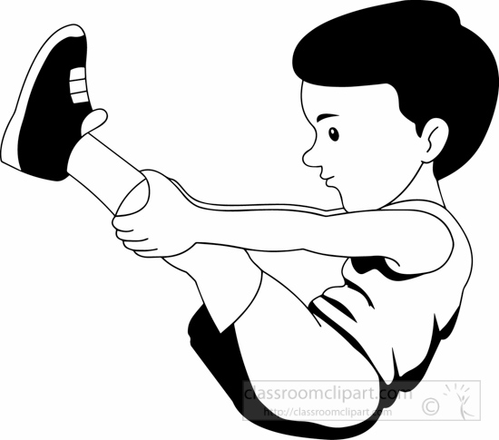
Fizičko zdravlje
- ovo je najočevidnije mjerilo zdravlja, za laike i za stručnjake
- osjećaj „snage“ je subjektivna mjera
- profesionalna mjerila svode se na izostanak „kliničkih simptoma i
znakova“

Slide 14
Intelektualno zdravlje
- treba shvatiti kao subjektivni osjećaj o jasnoći i koherentnosti mišljenja i
rasuđivanja
- intelektualno zdravlje razlikujemo od emocionalnog i socijalnog zdravlja
iako postoji uska povezanost među njima pod općim pojmom „mentalno
zdravlje“

Slide 15
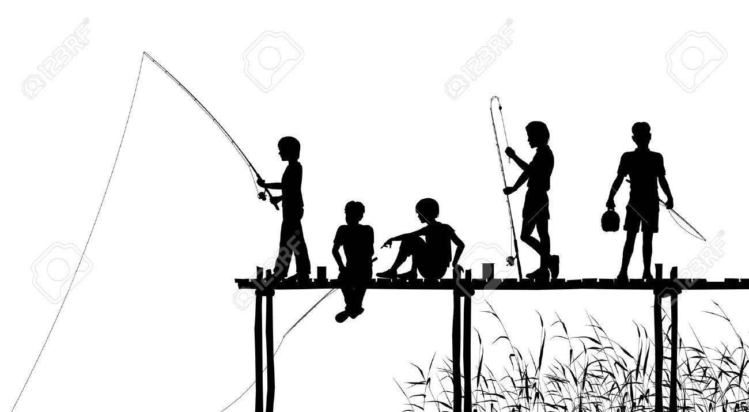
Emocionalno zdravlje
- podrazumijeva sposobnost u prepoznavanju i imenovanju bitnih
osjećaja kao što su strah, veselje, žalost, srdžbe kao i umijeće osobe da
izrazi te emocije na društveno i moralno prihvatljiv način
emocionalno zdravlje ujedno znači uspješno suočavanje sa stresorima i stresovima svakodnevnog života

Slide 16
Duhovno zdravlje
o ovoj dimenziji rijetko kad se govori u nereligioznim sredinama pa tako mjerila i vrijednosni kriteriji u ovoj dimenziji postoje samo za pojedine ljude, skupine i zajednice
- zajednice za koje vjerska vjerovanja predstavljaju važan dio i izvorište
duhovne i moralne snage u suočavanju, svladavanju ozbiljnih problema sa
tjelesnim, emocionalnim i drugim mjerilima zdravlja

Slide 17
Socijalno zdravlje
- suvremeno javno zdravstvo uglavnom podrazumijeva kvalitetu fizičkog/sanitarnog, epidemiološkog, psihosocijalnog, gospodarskog, moralnog i političkog okruženja i uvjeta života u kojima žive i rade mnoge populacije ljudi i zajednica na jednom geografskom i geopolitičkom prostoru
- ekološkim i epidemiološkim mjerilima i problemima zdravlja

Slide 18
Pravo na postizanje najviših standarda zdravlja
- predstavlja temeljno pravo svakog ljudskog bića bez obzira na rasu,
vjersku pripadnost, politička uvjerenja, gospodarske i društvene
prilike pod kojima živi
(iz Povelje Svjetske zdravstvene organizacije - SZO, 1984)

Slide 19
Zdravlje ne mora značiti pozitivno i istodobno kretanje u svim dimenzijama tjelesnih, psihičkih i moralnih kvaliteta
- ispravno funkcioniranje tjelesnih sustava ne znači da je
osoba zdrava: može biti psihički ili moralno bolesna
- također osoba s fizičkim oštećenjem može postići visok
stupanj duhovne dobrobiti

Slide 20
Možemo raspravljati o tome što zdravlje znači za nekoga tko je:
mentalno hendikepirana osoba
tjelesni invalid
ranjen u ratu
prognanik s ratom zahvaćenih područja
kronični psihijatrijski bolesnik

Slide 21
Zdravstveni odgoj
Svako planirano učenje → koje pojedincu, zajednici ili grupi, omogućuje stjecanje znanje, vještine i stajališta potrebnih za → zdravstvene odluke

Slide 22
Smisao zdravstvenog odgoja je
Odgojiti pojedince i skupine ljudi tako da zdravlje smatraju istinskom vrijednošću i da u svoje zdravlje i zdravlje zajednice u kojoj žive budu spremni ulagati velike napore

Slide 23
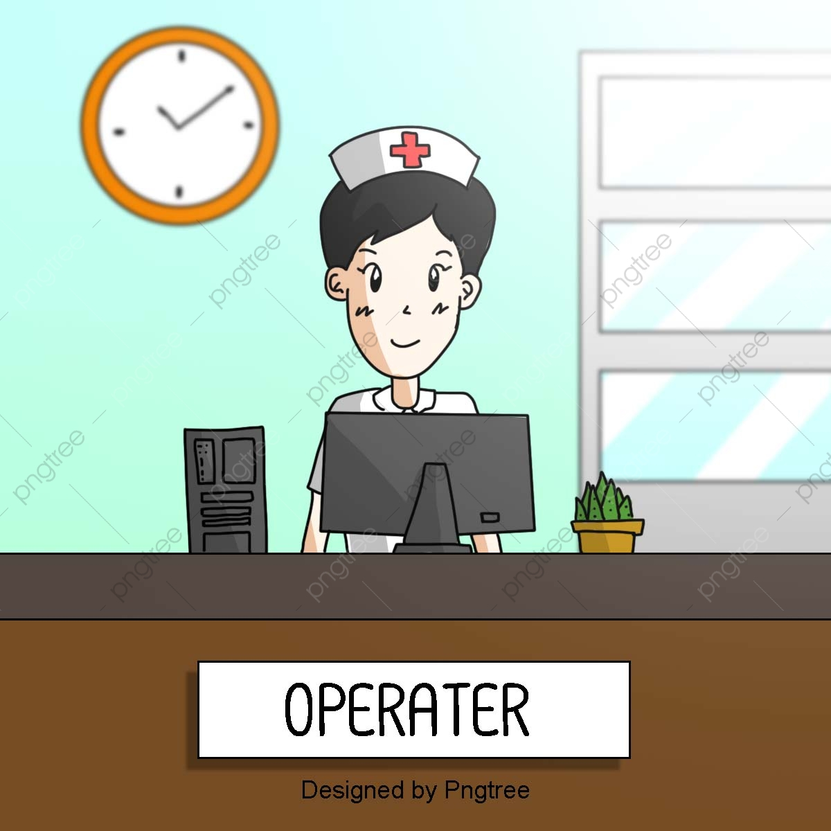
Osnovni cilj zdravstvenog odgoja
Zaštita i promicanje zdravlja
Sprečavanje bolesti

Slide 24
Metode u zdravstvenom odgoju
KOGNITIVNO UČENJE ( znanje) | PSIHOMOTORNO UČENJE ( vještine) | AFEKTIVNO UČENJE ( stajališta)
Informiranje | Demonstracija | Rasprava o stajalištima, vrijednostima
Objašnjavanje pojmova | Razgovor tijekom izvođenja vještina | Igranje uloga
Predavanje | Ponavljanje i uvježbavanje | Postavljanje pitanja i odgovori
Prezentacija tiskanih materijala | Pripremljeni materijali s uputama o vještini „korak po korak” | Grupni rad, grupe podrške
Rasprava
Samostalno učenje putem suvremenih medija

Slide 25
Središnji pojam zdravstvenog odgoja je zdravlje - iako je ono podređeno pojmu bolesti jer je zdravstveni sustav usmjeren prema rješavanju već razvijenih problema
Zdravlje
Bolest

Slide 26
Zdravlje
Definicija: Zdravlje je stanje potpunog fizičkog, psihičkog i socijalnog blagostanja, a ne samo odsustvo bolesti i iznemoglosti
Nikad potpuno zdrav ni bolestan
Nije svrha → omogućava postizanje životnih ciljeva

Slide 27
Zdravlje
Fizičko zdravlje: odsustvo bolesti i iznemoglosti, primjereno fiziološko funkcioniranje organizma, dobro zdravlje tijela, koje je zdravo zbog redovite tjelesne aktivnosti, dobre prehrane i adekvatnog odmora
Mentalno zdravlje: je „stanje blagostanja u kojem pojedinac ostvaruje sposobnosti, može se nositi s normalnim stresovima života, može raditi produktivno i plodonosno, te je u mogućnosti dati doprinos svojoj zajednici”
Socijalno zdravlje: mogućnost normalne interakcije s drugim ljudima u društvenom okruženju, ispunjenje društvene uloge, materijalna sigurnost i mir

Slide 28
Wellness
suvremeni model promocije zdravlja, jer podržava životni stil koji razvija pozitivno zdravstveno ponašanje te tako čuva i unaprjeđuje holistički pristup shvaćanju zdravlja
- riječ wellness složenica je dviju riječi:
welbeing i fitness
- za dobro stanje nužno je pozitivno zdravstveno ponašanje

Slide 29
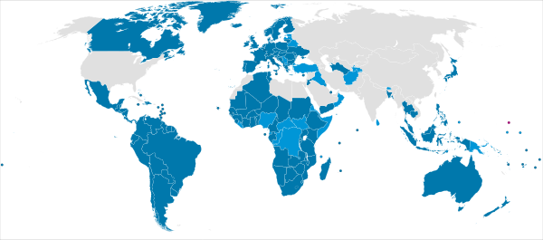
Ottawska povelja o unapređenju zdravlja
Prva međunarodna konferencija o unapređenju zdravlja u Ottawi, 21. studenoga 1986. godine
unapređenje zdravlja je proces jačanja ljudi kako bi preuzeli kontrolu nad svojim okruženjem i svojim zdravljem i time ga unaprijedili (promijenili ili prilagodili)
Potpisnicie Ottawske konvencije

Slide 30
Ottawska povelja o unapređenju zdravlja
Preduvjeti za zdravlje:
mir, krov nad glavom, obrazovanje, hrana, prihod, stabilan eko sistem, održivi resursi, socijalna pravda, pravičnost u zdravlju
- na ljudski život i zdravlje ne utječu samo biološka, genetska i ponašajna obilježja pojedinca, već jednako snažan učinak na njegovo zdravlje imaju obilježja socijalne grupe kojoj taj pojedinac pripada

Slide 31
Nejednakosti u zdravlju
posljedica nejednakih životnih mogućnosti, ali i nedostatnosti kontrole nad životnim mogućnostima, kako u obiteljskoj i lokalnoj zajednici, tako i na radnom mjestu
Nejednakosti u zdravlju postoje na:
nadnacionalnoj razini (između zemalja),
nacionalnoj razini (između regija unutar iste zemlje)
unutar regija (između raznih lokalnih skupina

Slide 32
Nejednakosti u zdravlju pojavljuju se
direktno kao izravna posljedica društveno-ekonomske sredine (npr. siromaštvo, slaba prehrana, štetna okolina, rizično ponašanje)
indirektno (npr. nedovoljno obrazovanje ili nedostupnost zaštite)
Svjetska zdravstvena organizacija ističe da je bolje zdravlje moguće osigurati promicanjem zdravih stilova života i smanjivanjem faktora rizika po ljudsko zdravlje proizašlih iz okolišnih, ekonomskih, socijalnih ili ponašajnih faktora okruženja

Slide 33
Promocija zdravlja - javnozdravstvena disciplina Proces koji omogućuje ljudima aktivno sudjelovanje i kontrolu nad vlastitim zdravljem, te poboljšanje života i unaprjeđenje zdravlja
proces informiranja i osposobljavanja ljudi da preuzmu kontrolu nad osobnim zdravljem, s ciljem unapređenja zdravlja i stvaranja potencijala za dobro zdravlje
korištenjem osobnih i društvenih vrijednosti, ideja i energije, kako bi ga razvijali, unaprijedili i poboljšali, odgovornost za zdravlje

Slide 34
Zdravlje je društvena odgovornost
brige za osiguranje zdravog i sigurnog okruženja, sprečavanja čimbenika koji štete zdravlju i odgovornost pojedinca za zdravlje
Brojni čimbenici i naše svakodnevne navike pridonose zdravlju, ali i štete
1. Redovito uzimanje voća i povrća ili redovita tjelesna
aktivnost čuvaju naše zdravlje
2. Pušenje, prekomjerno konzumiranje alkohola, nepravilna i
nezdrava prehrana te neredovito vježbanje svjesno je
narušavanje zdravlja
Na zdravlje možemo utjecati! Stoga, služba u cilju promicanja zdravlja i čimbenika koji pridonose zdravlju te prevenciji zdravstveno štetnih životnih navika

Slide 35
Koncept promocije zdravlja
fokus zdravstvenog sustava i cjelokupne zajednice pomakne s bolesti na zdravlje
Zdravlje NE bolest
- treba biti sveobuhvatna i uzeti u obzir cjelokupnu populaciju
(sve dobne i spolne skupine), a ne samo rizične grupe i pojedince
Stanovništvo u cjelini

Slide 36
Prevencija bolesti/ lat. praevenio = prethoditi
označava sve postupke kojima se bolest sprječava, odnosno onemogućava (planiranje mjera prije pojave bolesti)
Stara narodna izreka „Bolje spriječiti, nego liječiti!“ najbolje opisuje važnost prevencije bolesti
Cilj preventivne medicine je:
pravodobno prepoznavanje bolesti i provođenje liječenja
kojim se sprječavaju smrt, invaliditet, oštećenja i smanjivanje kvalitete života

Slide 37
Prevencija se djeli na:
Primarna
Sekundarna
Tercijarna
Zajednički cilj promicanja zdravlja i prevencije bolesti;
- očuvanje i unaprjeđenje zdravlja, koje je vezano uz pozitivne ljudske I
životne vrijednosti

Slide 38
Prevencija bolesti - ograničenja
1. biološka
2. tehnološka
3. etička
4. ekonomska

Slide 39
Rizični faktori
Nasljeđe
Okoliš
Ponašanje

Slide 40
Rizični faktori
promjenjivi
Odluka →
Prihvatljivo zdravstveno ponašanje
nepromjenjivi
Nemoguće utjecati

Slide 41
Cilj zdravstvenog odgoja
Povećanje kvalitete života!!!!!!!
1.
Sudjelovanje u aktivnostima
2.
Stjecanje znanja, vještina…
3.
Promjena ponašanja
4.
Promjene u okolini
↑5.
Kvaliteta, zadovoljstvo

Slide 42
Pojam „kvalitete života“ nije lako jednoznačno objasniti
Jedna od definicija: kvaliteta života je stupanj slobode kojom osoba, grupa, odnosno zajednica raspolaže za ostvarenje svojih životnih ciljeva

Slide 43
Zdravstveno ponašanje
je svako ponašanje koje je na bilo koji način povezano s našim zdravljem
- može pomoći ljudima u očuvanju zdravlja, efikasnijem liječenju i boljoj prilagodbi kroničnim bolestima
- s druge strane ako je neadekvatno ponašanje ono može otežati i narušiti zdravlje
No ono što je jako važno je da se zdravstvena ponašanja mogu mijenjati i upravo je zato toliki naglasak na njemu

Slide 44
Što određuje naše zdravstveno ponašanje
biološke odrednice - nasljedne osobine, spol, dob;
psihološke odrednice - crte ličnosti, sposobnosti, emocije, motivacija, stavovi, vjerovanja;
sociokulturološke odrednice - tradicija vezana uz način života ili prehrane, društveni običaji, društvene norme, sustav moralnih vrijednosti, nacionalna pripadnost, socioekonomski status, religijska pripadnost, stupanj gospodarske razvijenosti, razvijenost i dostupnost zdravstvene zaštite, sustav zdravstvenog osiguranja i drugo;
fizička okolina - urbani ili ruralni okoliš, klimatske karakteristike, zagađenost okoliša, itd

Slide 45
Pozitivno (zaštitno) zdravstveno ponašanje
uzrokuje ili djeluje na očuvanje i poboljšanje zdravlja:
redovita tjelovježba, njega i higijena, odmor i
relaksacija, umjerenost u hrani, upravljanje
emocijama i stresom, sklad u odnosima,
uživanje u radu i druženju, kulturno uzdizanje,
pomaganje drugima i društveno koristan rad; 2. redovita kontrola zdravlja, pridržavanje
zdravstvenih savjeta i uputa, posjete
liječniku, cijepljenje

Slide 46
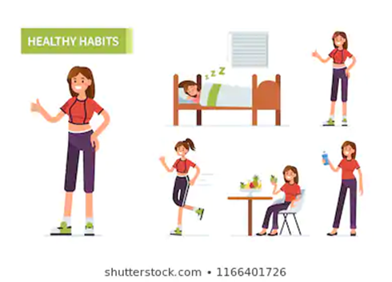
3. samo-usmjeravajuća zdravstvena ponašanja
(npr. vježbanje, dijeta, pušenje, konzumiranje
alkohola…)

Slide 47
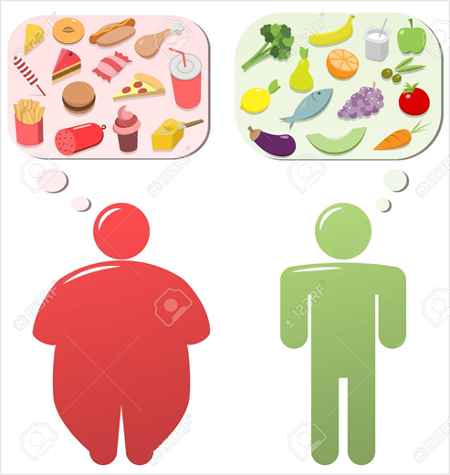
Negativno (rizično) - zdravstveno ponašanje ima loš utjecaj na zdravlje:
-slaba tjelesna aktivnost
- neumjerenost u jelu i piću
- pušenje
- izbjegavanje liječničkih kontrola
- nesiguran seks
zloporaba opojnih i drugih sredstava
- - prekomjerno izlaganje stresu i sklonost sukobima
- sjedilački način života

Slide 48
Razlozi zanimanja za zdravstveno ponašanje
1. veliki dio kroničnih nezaraznih bolesti, vodećih uzroka smrtnosti, povezan sa zdravstvenim ponašanjem
75% svih smrti od raka povezano je s ponašanjem:
33% s načinom prehrane
30% s konzumiranjem duhana
7% sa seksualnim ponašanjem
3% s alkoholom
2. zdravstveno ponašanje se može mijenjati- polovica tih smrtnih slučajeva MOŽE se spriječiti

Slide 49
Ciljevi proučavanja zdravstvenog ponašanja
1. razumjeti zašto ljudi ne/koriste zdravstvena ponašanja
– proučiti njihove percepcije, vjerovanja i motivaciju vezanu uz zdravlje
2. osmisliti intervencije za promjenu ponašanja

Slide 50
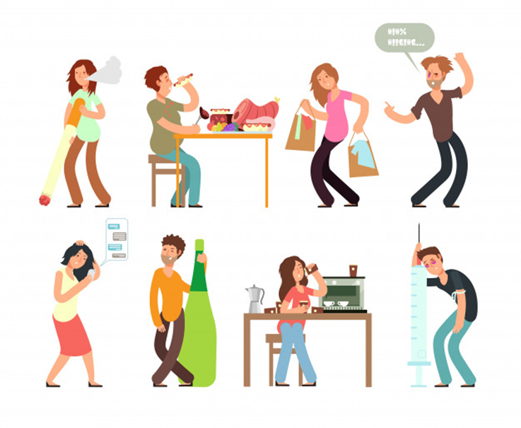
Prepreke formiranju mijenjanju rizičnih navika zašto ljudi puše?
atraktivnost rizičnih ponašanja
okolina
automatiziranost
teško mijenjanje navika
odgođene posljedice ponašanja
percepcija prijetnje zdravlju

Slide 51
Povijesni razvoj- zdravstvenog odgoja, najstarije civilizacije
Biljke
Pravila
Bolest češća od bolesti
Žrtve, hamajlije, molitve

Slide 52
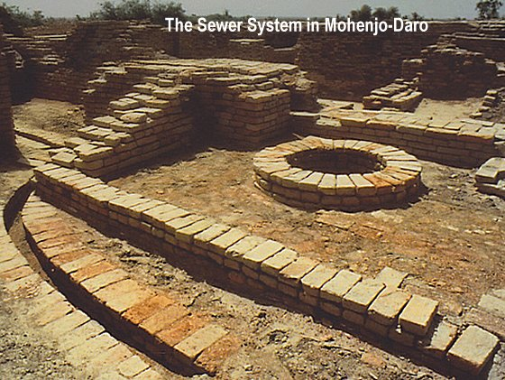
Antičko doba
Mohenjo – Daro – 4000 g. pr. Krista

Slide 53
Antičko doba
Hamurabijev zakonik → prva javnozdravstvena pravila – prava i obaveze liječnika
Egipat → svećenici
– demonsko shvaćanje bolesti
– Osobna higijena

Slide 54
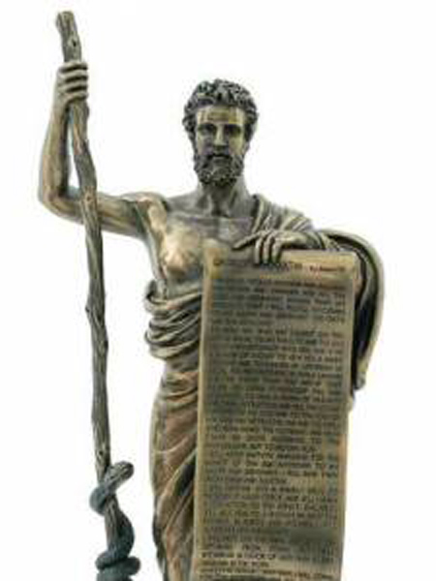
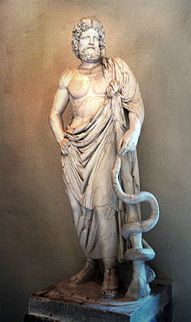
Antičko doba
Grčka – sprječavanje vs liječenje
Hipokrat
Asklepije Bog medicine
Prehrana
Purgativi
Kupke
Svjež zrak
Higija Božica zdravlja

Slide 55
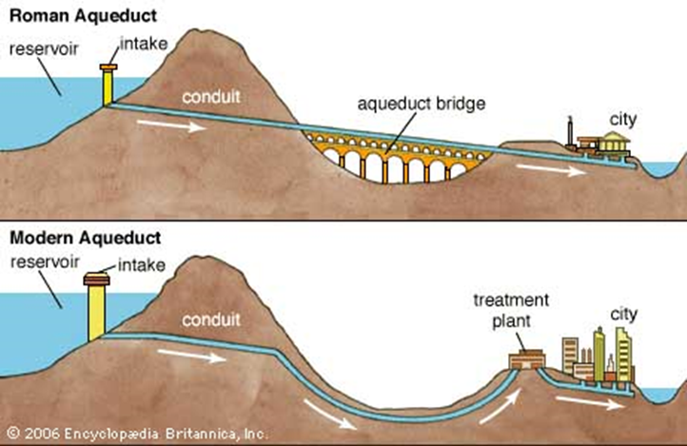
Antičko doba
Rimsko carstvo
Akvadukti
Javna kupališta
Odvodnja otpadnih voda

Slide 56
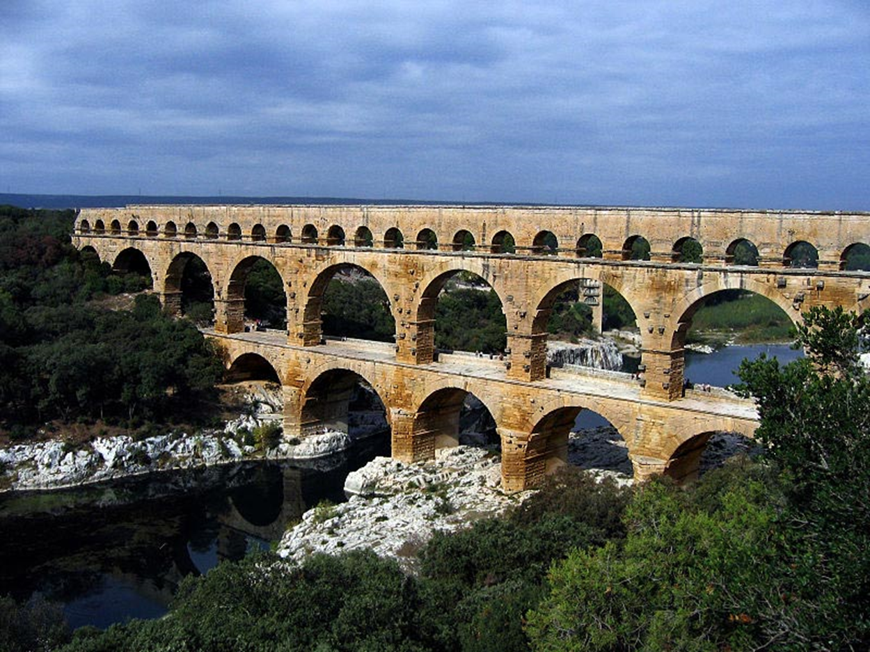

Slide 57
Antičko doba - Galen
Klima i okoliš
Jelo i piće
Mir i kretanje
Ispunjenje i duševni mir
Spavanje i bdjenje

Slide 58
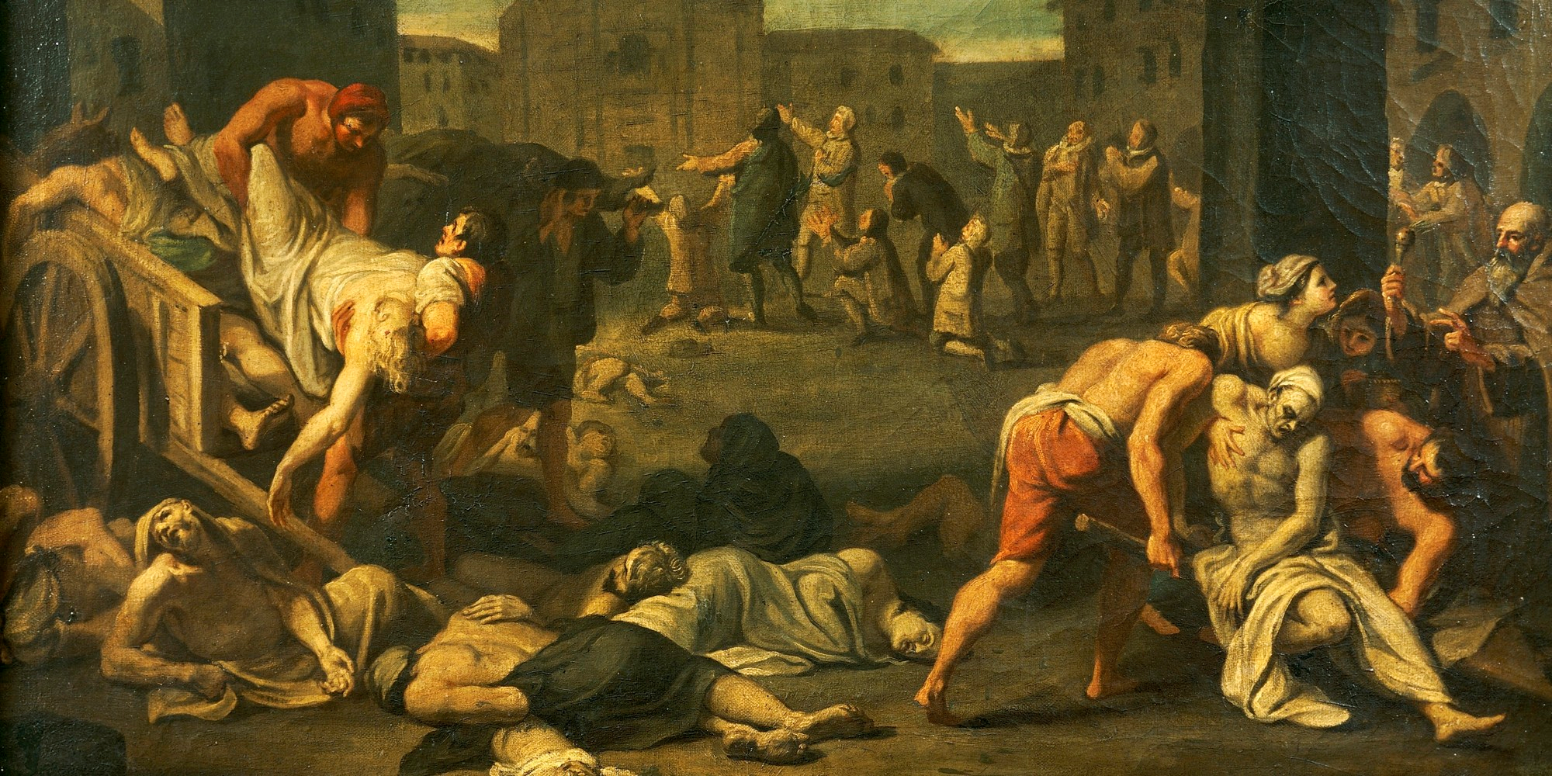
Srednji vijek

Slide 59
Srednji vijek
Srdžba Boga
Korupcija mrtvaca
Topli vjetrovi
Zvijezde
Vjetrovi i voda

Slide 60
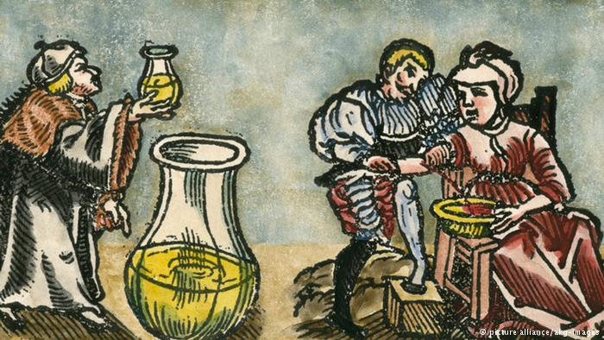
16. st Renesansa
Razvoj društva i znanosti → novo doba
Starogrčka tumačenja
Krv + urin

Slide 61
Renesansa
Kirurzi → brijači
Vraćanje odvodnje
Rizično spolno ponašanje!
Anatomija

Slide 62
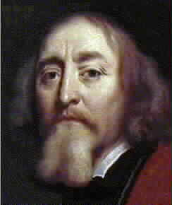
Johannes Amos Comenius 16. st
Odgojno obrazovni sustav

Slide 63
18. st
Industrijalizacija i urbanizacija
Epidemija → okolina, onečišćenje
Razuvjeravanje
Edukacija
Prvi zdravstveni odbori
Prve državne politike o školstvu

Slide 64
19. st
Razvoj mikrobiologije i patologije
Svijest o sprječavanju bolesti
Široka edukacija

Slide 65
20. st
Zdravstveni odgoj → mjera zdravstvene zaštite
Zarazne vs kronične bolesti
Prevencija bolesti!!!
Promocija zdravlja!!!
50.→ zdr. Pedagogija
60., 70.→ 80. zdr. odgoj u ŠKOLI

Slide 66
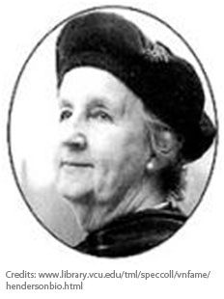
Virginia Henderson
Snaga, volja, ZNANJE

Slide 67
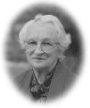
Hildegard Peplau
Interpersonalni odnosi u zdravstvenoj njezi
Suradnički odnos - dijeljenje iskustva
Uloga učitelja
Zajedno s pacijentom

Slide 68
Nacionalna liga zdravstvene njege 1918.
Poučavati metodama poučavanja
Američko udruženje med. sestara 1975.
Poučavanje → uloga

Slide 69
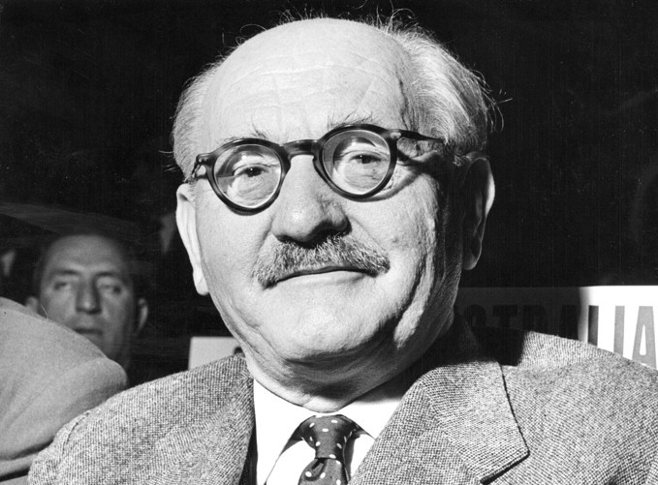
Andrija Štampar
Jedan od utemeljitelja SZO
Zdravstveno prosvjećivanje
Liječnik → narodni učitelj

Slide 70
Načela zdravstvenog odgoja
Načelo → temelj iz kojeg potječu pravila i
postupci
Načelo
→ Primjerenosti
→ Aktivnosti
→ Racionalizacije
→ Individualizacije
→ Zornosti
→ Sistematičnosti

Slide 71
Načelo aktivnosti
Aktivno sudjelovanje

Slide 72
Načelo individualizacije
Specifične karakteristike pojedinca

Slide 73
Načelo primjerenosti
Ograničenja i nadarenosti

Slide 74
Načelo sistematičnosti
Od poznatog nepoznatom

Slide 75
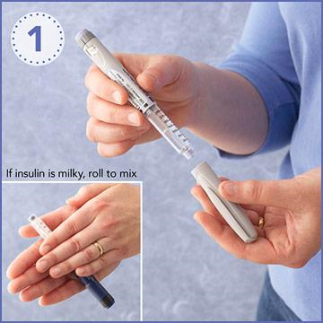
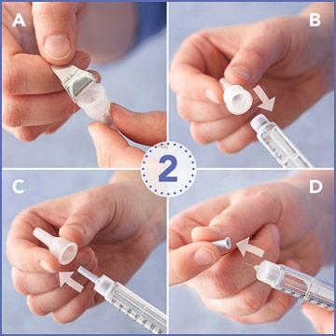
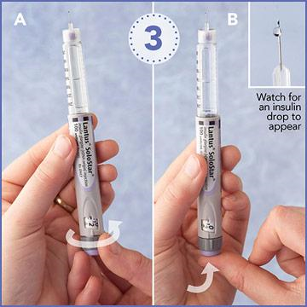
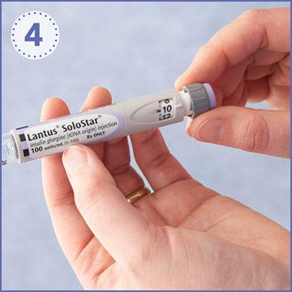
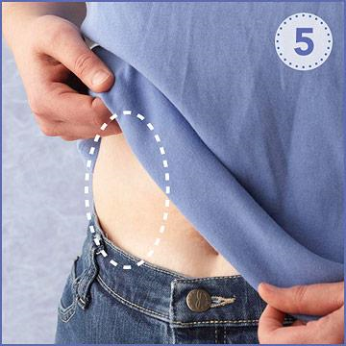
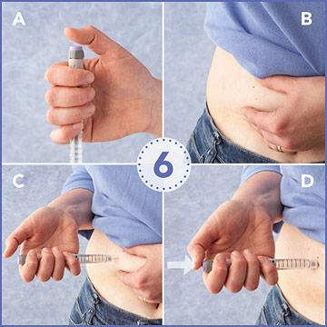
Načelo zornosti učenje promatranjem i sudjelovanjem

Slide 76
Načelo racionalizacije
Ekonomičnost

Slide 77
Specifična načela
Podupiranje
→ bliske osobe
Odgovornost
Kulturološka osjetljivost
Usmjerenost na zajednicu
→ utjecaj društva na pojedinca
Sudjelovanje
Zagovaranje

Slide 78
Zadaće medicinske sestre u zdravstvenom odgoju
1. samopomoć
2. motivacija za učenjem
3. razvijati kritičnost

Slide 79
Zadaće medicinske sestre u zdravstvenom odgoju
Ne samo prenijeti informaciju
Nego biti posrednik tijekom učenja

Slide 80
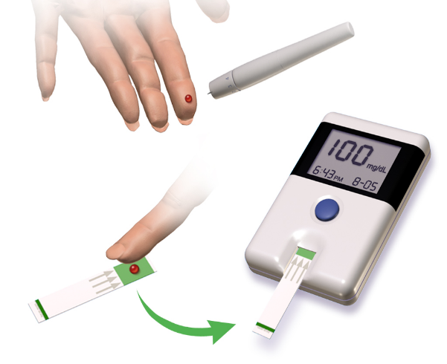
Temeljni cilj zdravstvene njege?
→ osamostaljenje pacijenta
koje vodi samozbrinjavanju osobe
a za to je potrebno imati ZNANJE

Slide 81
Medicinska sestra učitelj
POTREBNO JE ZNANJE IZ DVA PODRUČJA:

Slide 82
Medicinska sestra učitelj
Načela poučavanja
Psihologija
Metodika
Ima mogućnost da
kompetentno
i kvalitetno provode zdravstveni odgoj

Slide 83
Medicinska sestra učitelj
Med. sestra
Spriječiti bolest

Slide 84
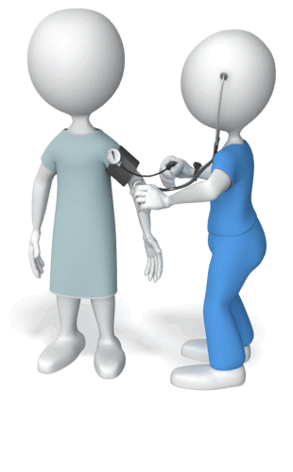
Zdravstveni odgoj
Zdrastveni odgoj je
timska suradnja zdrastvenih i nezdrastvenih djelatnika!!!!
Jedan od ciljeva zdravstvene njege:
Pružanje informacije o ponašanju i
posljedicama
Pozitivna ponašanja
→ nova životna navika

Slide 85
Sestrinstvo - profesija

Slide 86
Obrazuju metode – odgaja ličnost
identifikacija
komunikacija
povjerenje
Promjena stajališta i vrijednosti

Slide 87
Pri obavljanju posla na bilo kojem radnom mjestu
medicinska sestra uz jasno definiran zdravstveno-odgojni rad na pojedince utječe još i osobnim primjerom, „tihim“ ali vrlo snažnim oblikom zdravstvenog odgoja
kada medicinska sestra želi promijeniti ponašanje pojedinca ili njegove loše navike (pušenje, manjak higijene) ona ga neće samo obavijestiti i savjetovati, već će mu i osobnim primjerom pokazati kako čovjek sam može utjecati na svoje zdravlje

Slide 88
Suvremena definicija zdravlja
obvezuje zdravstvenog djelatnika da ODGOJNO DJELUJE u svim situacijama
bilo da se nalazi na radnom mjestu, bilo u društvenom životu, jer nema situacije u kojoj ne bismo mogli pomoći da ljudima život bude lakši i sretniji

